Slide 1
L'approche intégrée de l'égalité entre les femmes et les hommes : pratique et perspectives (c:amaz:9983)

Slide 2
Seksesegregatie op de arbeidsmarkt in België (c:amaz:9932)

Slide 3
Ségrégation sexuelle sur le marché du travail en Belgique (c:amaz:9931)

Slide 4
Participation des femmes à la vie politique : bilan de l'évolution au sein des parlements nationaux, des parties politiques, des gouvernements et de l'Union Interparlementaire, cinq ans après la Quatrième Conférence Mondiale sur les Femmes (c:amaz:9874)

Slide 5
Participation of women in political life : an assessment of developments in national parliaments, political parties, governments and the Inter-Parliamentary Union, five years after the Fourth World Conference on Women (c:amaz:9873)

Slide 6
De vertegenwoordiging van vrouwen in regionale parlementen en gemeenteraden in de Europese Unie (c:amaz:9866)

Slide 7
La représentation des femmes dans les parlements régionaux et locaux et dans les assemblées régionales et locales dans l'Union Européenne (c:amaz:9865)

Slide 8
The proportion of women members in regional and local parliaments and assemblies in the EU (c:amaz:9864)

Slide 9
L'après Amsterdam : l'Union Européenne et l'orientation sexuelle : guide (c:amaz:9603)

Slide 10
After Amsterdam : sexual orientation and the European Union : a guide (c:amaz:9602)

Slide 11
Strengthening and mainstreaming equal opportunities through collective bargaining (c:amaz:9502)

Slide 12
Les femmes dans la prise de décision : rapport sur les recherches existant dans l'Union européenne (c:amaz:9450)

Slide 13
Women in decision-making : report on existing research in the European Union (c:amaz:9449)

Slide 14
Rol van vrouwen in de economie en het maatschappelijk leven, en met name hun deelname aan het arbeidsproces : informatief rapport van de Afdeling 'Externe Betrekkingen' (c:amaz:9424)

Slide 15
Rôle des femmes dans la vie économique et sociale et notamment leur intégration dans le marché du travail : rapport d'information de la Section 'Relations Extérieures' (c:amaz:9423)

Slide 16
Role of women in economic and social life and, in particular, their integration into the labour market : information report of the 'Section for External Relations' (c:amaz:9422)

Slide 17
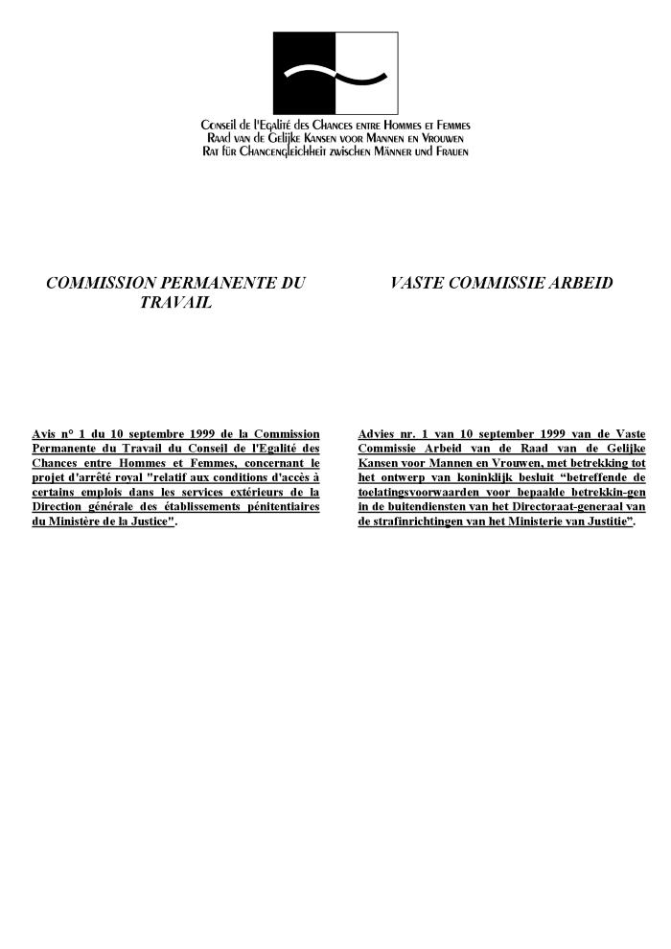
Advies nr. 1 van 10 september 1999 van de Vaste Commissie Arbeid van de Raad van de Gelijke Kansen voor Mannen en Vrouwen, met betrekking tot het ontwerp van koninklijk besluit 'betreffende de toelatingsvoorwaarden voor bepaalde betrekkingen in de buitendiensten van het Directoraat-generaal van de strafinrichtingen van het Ministerie van Justitie (c:amaz:9404)

Slide 18
Avis n° 1 du 10 septembre 1999 de la Commission Permanente du Travail du Conseil de l'Egalité des Chances entre Hommes et Femmes, concernant le projet d'arrêté royal 'relatif aux conditions d'accès à certains emplois dans les services extérieurs de la Direction générale des établissements pénintentiaires du Ministère de la Justice (c:amaz:9403)

Slide 19
Strijd tegen de mensenhandel : aandacht voor de slachtoffers : jaarverslag 1998 / Centrum voor gelijkheid van kansen en voor racismebestrijding (c:amaz:9402)

Slide 20
Lutte contre la traite des êtres humains : attention aux victimes : rapport annuel 1998 / Centre pour l'égalité des chances et la lutte contre le racisme (c:amaz:9401)

Slide 21
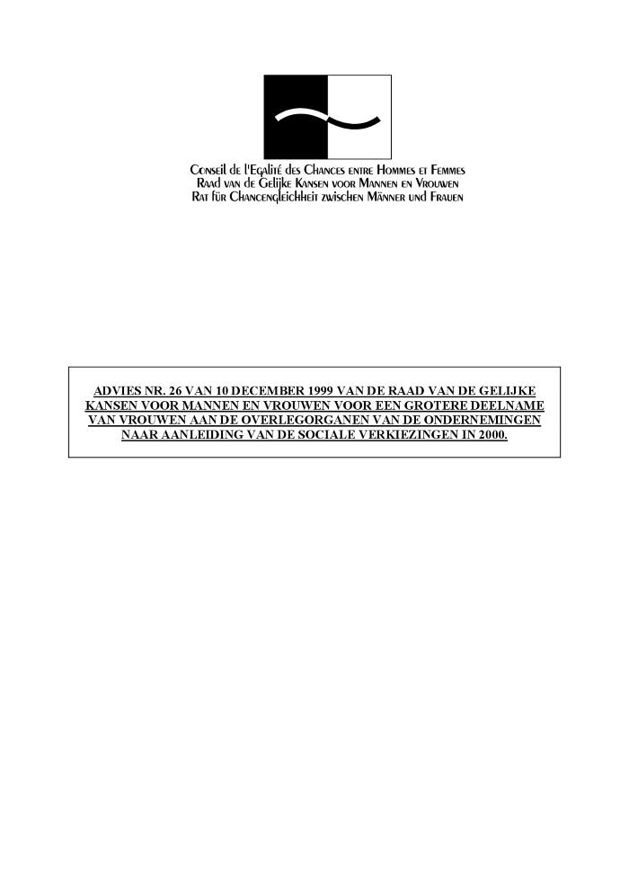
Advies nr. 26 van 10 december 1999 van de Raad van de Gelijke Kansen voor Mannen en Vrouwen voor een grotere deelname van vrouwen aan de overlegorganen van de ondernemingen naar aanleiding van de sociale verkiezingen in 2000 (c:amaz:9400)

Slide 22
Avis n° 26 du 10 décembre 1999 du Conseil de l'Egalité des Chances entre Hommes et Femmes pour une participation renforcée des femmes au sein des organes du concertation des entreprises a l'occasion des élections sociales de 2000 (c:amaz:9399)

Slide 23
Activiteitenverslag van de Dienst Gelijke Kansen voor Mannen en Vrouwen : januari 1998 - juni 1999 (c:amaz:9398)

Slide 24
Rapport d'activités du Service de l'Egalité des Chances entre Femmes et Hommes : janvier 1998 - juin 1999 (c:amaz:9397)

Slide 25
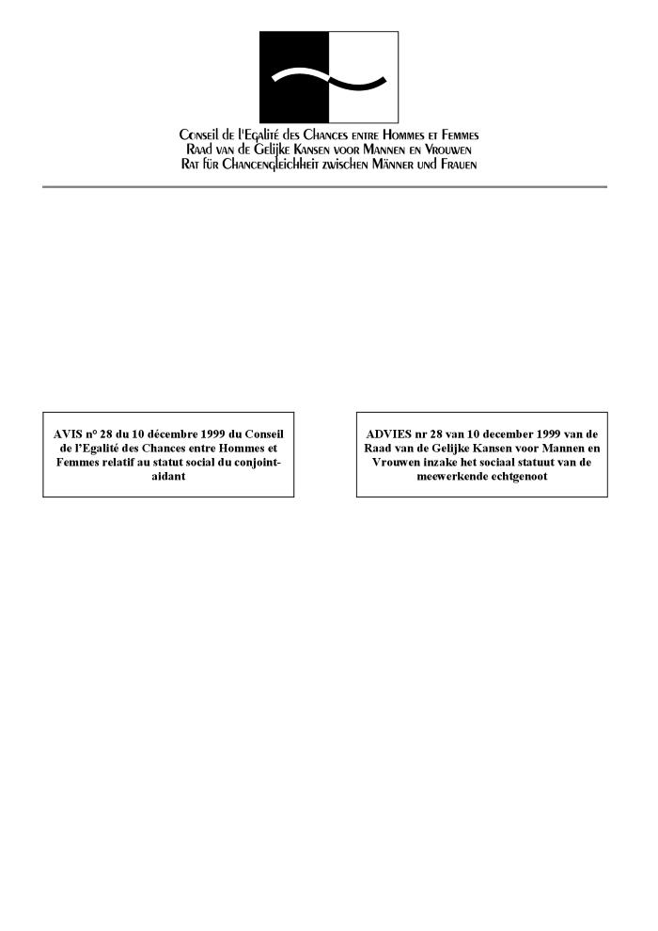
Advies nr. 28 van 10 december 1999 van de Raad van de Gelijke Kansen voor Mannen en Vrouwen inzake het sociaal statuut van de meewerkende echtgenoot (c:amaz:9324)

Slide 26
Avis n° 28 du 10 décembre 1999 du Conseil de l'Egalité des Chances entre Hommes et Femmes relatif au statut social du conjoint-aidant (c:amaz:9323)

Slide 27
Advies nr. 29 van 10 december 1999 van de Raad van Gelijke Kansen voor Mannen en Vrouwen betreffende de problematiek van de bejaarden (deel I : de 65-jarigen en ouder) (c:amaz:9322)

Slide 28
Avis n° 29 du 10 décembre 1999 du Conseil de l'Egalité des Chances entre Hommes et Femmes relatif à la problématique des personnes âgées (partie I : les 65 ans et plus) (c:amaz:9321)

Slide 29
Comprendre le travail des femmes pour le transformer (c:amaz:9320)

Slide 30
Integrating gender in ergonomic analysis : strategies for transforming women's work (c:amaz:9319)

Slide 31
Le harcèlement sexuel sur le lieu de travail dans l'Union Européenne (c:amaz:9271)

Slide 32
Sexual harassment at the workplace in the European Union (c:amaz:9269)

Slide 33
Emancipatiegericht personeelsbeleid in de overheidssector : naar meer gelijke kansen voor mannen en vrouwen (c:amaz:9268)

Slide 34
Droits des femmes : recueil de textes normatifs internationaux (c:amaz:9263)

Slide 35
Human rights of women : a collection of international and regional normative instruments (c:amaz:9262)

Slide 36
Werkgelegenheid in Europa 1999 : banen in Europa : vertrouwen te midden van onzekerheid (c:amaz:9252)

Slide 37
L'emploi en Europe 1999 : l'emploi en Europe : confiance teintée d'incertitude (c:amaz:9250)

Slide 38
Employment in Europe 1999 : jobs in Europe : confidence amidst uncertainty (c:amaz:9248)

Slide 39
Belgisch nationaal actieplan voor de opvolging van het actieprogramma van de vierde wereldvrouwenconferentie van Peking [februari 1999] (c:amaz:9245)

Slide 40
Plan d'action national belge du suivi du programme d'action défini à l'issue de la quatrième conférence mondiale sur les femmes à Pékin [février 1999] (c:amaz:9244)

Slide 41
La participation des femmes à la prise de décision dans le pouvoir judiciaire dans l'Union Européenne (c:amaz:9241)

Slide 42
Women and decision-making in the judiciary in the European Union (c:amaz:9240)

Slide 43
Handleiding gelijke behandeling van vrouwen en mannen in de Europese Unie : tweede uitgave (c:amaz:9239)

Slide 44
Recueil sur l'égalité de traitement entre les femmes et les hommes dans l'Union européenne : deuxième édition (c:amaz:9238)

Slide 45
Handbook on equal treatment for women and men in the European Union : second edition (c:amaz:9237)

Slide 46
Conciliation de la vie professionnelle et familiale et qualité des services de soins : rapport sur les recherches existant dans l'Union européenne (c:amaz:9232)

Slide 47
Reconciliation of work and family life for men and women and the quality of care services : report on existing research in the European Union (c:amaz:9231)

Slide 48
Garantir le libre choix en matière de procréation, de sexualité et de modes de vie en Europe : tendances et évolutions : actes, Forum international (Tallin ; 27-29 novembre 1997) (c:amaz:9230)

Slide 49
Guaranteeing freedom of choice in matters of reproduction, sexuality and lifestyles in Europe : trends and developments : proceedings, International forum (Tallin ; 27-29 November 1997) (c:amaz:9229)

Slide 50
Cherchez la femme : een wandeling door de geschiedenis van de vrouw in Brussel (c:amaz:9228)

Slide 51
Gelijke kansen voor vrouwen en mannen in de Europese Unie : jaarverslag 1998 / Europese Commissie. Directoraat-Generaal Werkgelegenheid, Industriële Betrekkingen en Sociale zaken (c:amaz:9226)

Slide 52
L'égalité des chances pour les femmes et les hommes dans l'Union européenne : rapport annuel 1998 / Commission européenne. Direction générale Emploi, Relations Industriëlles et Affaires Sociales (c:amaz:9225)

Slide 53
Equal opportunities for women and men in the European Union : annual report 1998 / European commission. Directorate-General for Employment, Industrial Relations and Social Affairs (c:amaz:9224)

Slide 54
Wetswijzer gelijke-kansen : overzicht van wetgeving inzake gelijke kansen voor mannen en vrouwen (c:amaz:9221)

Slide 55
Code de l'égalité : recueil de législation en matière d'égalité des chances entre hommes et femmes (c:amaz:9220)

Slide 56
Equal opportunities and collective bargaining in the European Union. 3 : Innovative agreements : an analysis (c:amaz:9218)

Slide 57
Investeren in mens en werk : Belgisch actieplan 1999 in het kader van de Europese richtsnoeren voor de werkgelegenheid (c:amaz:9197)

Slide 58
Investir dans la personne et emploi : plan d'action Belge 1999 établi dans le cadre des lignes directrices européennes pour l'emploi (c:amaz:9196)

Slide 59
Egalité des chances et négociations collectives dans l'Union Européenne. 4 : Explication du processus (c:amaz:9109)

Slide 60
Projet de loi sur l'égalité de traitement entre hommes et femmes en ce qui concerne les conditions de travail, l'accès à l'emploi et aux possibilités de promotion, l'accès à une profession indépendante et les régimes complémentaires de sécurité sociale (c:amaz:9074)

Slide 61
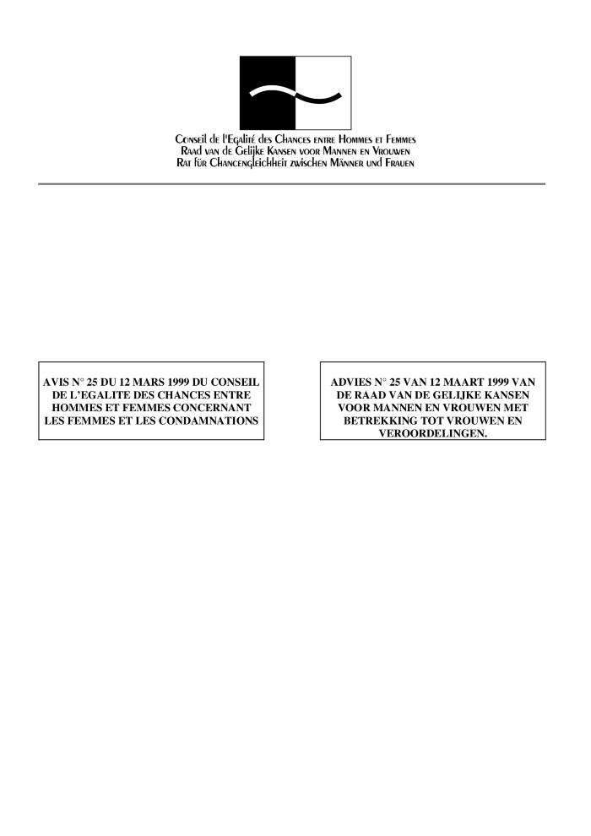
Advies nr. 25 van 12 maart 1999 van de Raad van de Gelijke Kansen voor Mannen en Vrouwen met betrekking tot vrouwen en veroordelingen (c:amaz:9063)

Slide 62
Avis n° 25 du 12 mars 1999 du Conseil de l'Egalité des Chances entre Hommes et Femmes concernant les femmes et les comdamnations (c:amaz:9062)

Slide 63
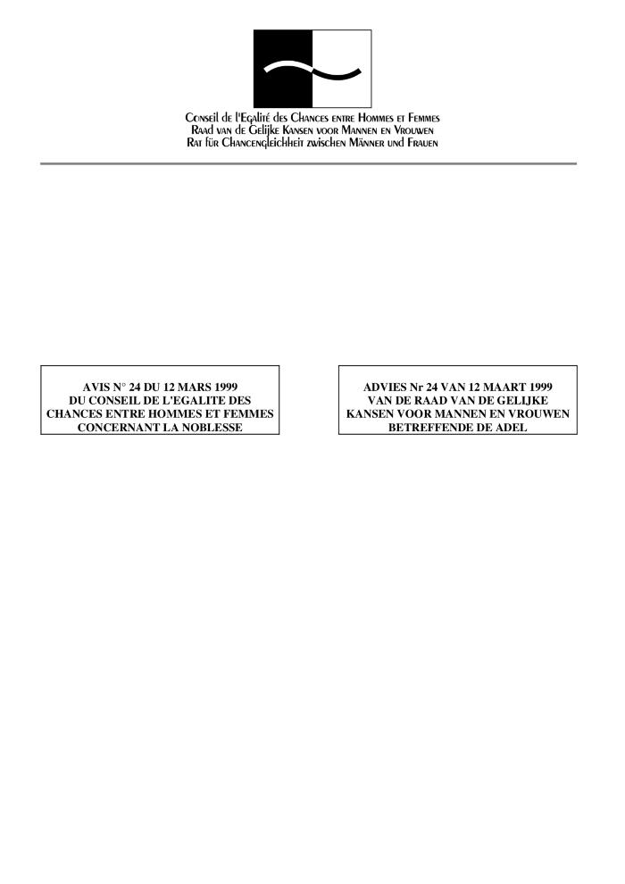
Advies nr. 24 van 12 maart 1999 van de Raad van de Gelijke Kansen voor Mannen en Vrouwen betreffende de adel (c:amaz:9061)

Slide 64
Avis n° 24 du 12 mars 1999 du Conseil de l'Egalité des Chances entre Hommes et Femmes concernant la noblesse (c:amaz:9060)

Slide 65
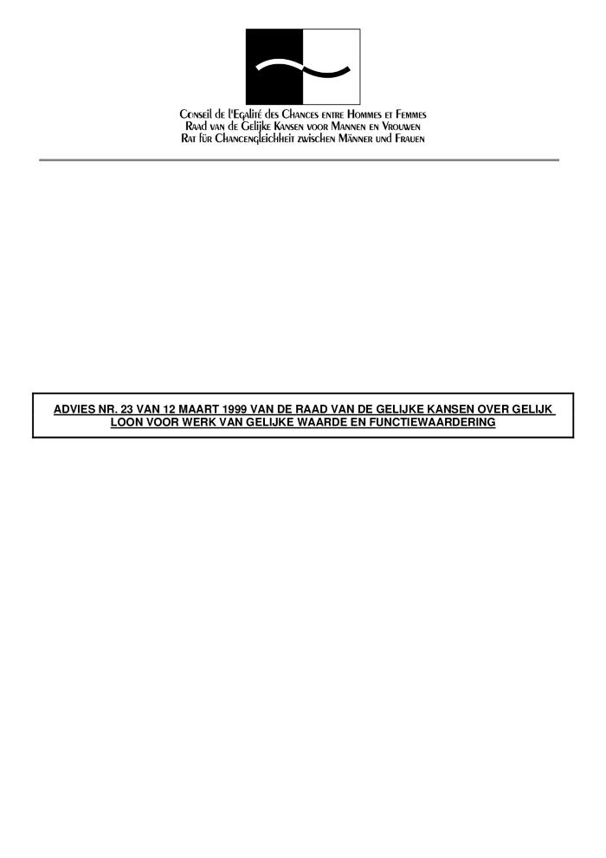
Advies nr. 23 van 12 maart 1999 van de Raad van de Gelijke Kansen over gelijk loon voor werk van gelijke waarde en functiewaardering (c:amaz:9059)

Slide 66
Avis n° 23 du 12 mars 1999 du Conseil pour l'Egalité des Chances concernant le principe d'un salaire égal pour un travail de valeur égale et l'évaluation des fonctions (c:amaz:9058)

Slide 67
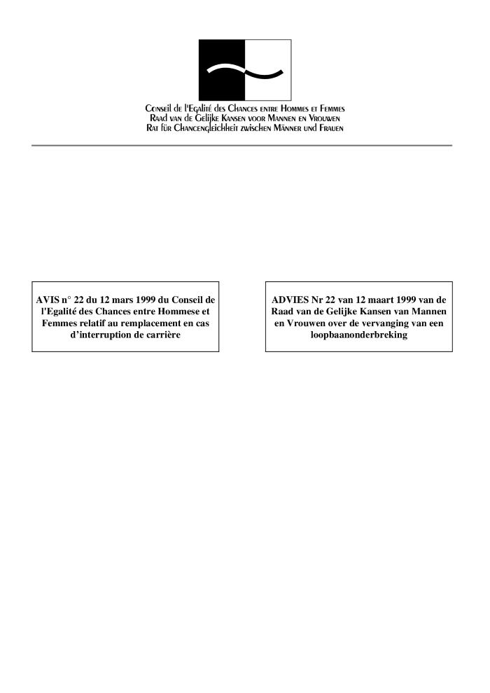
Advies nr. 22 van 12 maart 1999 van de Raad van de Gelijke Kansen van Mannen en Vrouwen over de vervanging van een loopbaanonderbreking (c:amaz:9057)

Slide 68
Avis n° 22 du 12 mars 1999 du Conseil de l'Egalité des Chances entre Hommes et Femmes relatif au remplacement en cas d'interruption de carrière (c:amaz:9056)

Slide 69
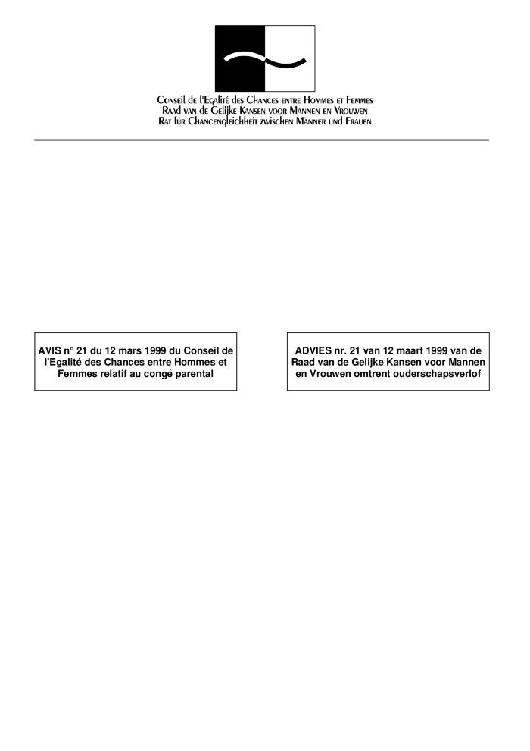
Advies nr. 21 van 12 maart 1999 van de Raad van de Gelijke Kansen voor Mannen en Vrouwen omtrent ouderschapsverlof (c:amaz:9055)

Slide 70
Avis n° 21 du 12 mars 1999 du Conseil de l'Egalité des Chances entre Hommes et Femmes relatif au congé parental (c:amaz:9054)

Slide 71
Genderjaarverslag 1997-1998 : verslag aan het Parlement vanwege de Staatssecretaris voor Ontwikkelingssamenwerking in opvolging van de wet van 6 maart 1996 tot controle op de toepassing van de resoluties van de Wereldvrouwenconferentie die van 4 tot 14 september 1995 in Peking heeft plaatsgehad (c:amaz:9043)

Slide 72
Rapport 1997-1998 sur l'égalité entre hommes et femmes : rapport au Parlement par le Sécretaire d'Etat à la Coopération au Développement conformément à la Loi du 6 mars 1996 visant au contrôle de l'application des résolutions de la Conférence Mondiale des Femmes qui s'est déroulée du 4 au 14 septembre 1995 à Pékin (c:amaz:9042)

Slide 73
Femmes et sciences : actes du colloque (28-29 avril 1998 ; Bruxelles) (c:amaz:9038)

Slide 74
Women and science : proceedings of the conference (28-29 April 1998 ; Brussels) (c:amaz:9037)

Slide 75
Code van goede praktijk voor positieve acties (c:amaz:8972)

Slide 76
Code de bonne pratique : actions positives (c:amaz:8971)

Slide 77
Ken- en stuurgetallen : instrument voor een evenredige vertegenwoordiging van mannen en vrouwen in de federale ministeries : syntheserapport (c:amaz:8970)

Slide 78
Indicateurs et objectifs chiffrés : instrument pour une représentation proportionnelle des hommes et des femmes dans les ministères fédéraux : rapport de synthèse (c:amaz:8969)

Slide 79
Ken- en stuurgetallen : instrument voor een evenredige vertegenwoordiging van mannen en vrouwen in de federale ministeries : bijlagen (c:amaz:8968)

Slide 80
Indicateurs et objectifs chiffrés : instrument pour une représentation proportionelle des hommes et des femmes dans les ministères fédéraux : annexes au rapport (c:amaz:8967)

Slide 81
Ken- en stuurgetallen : instrument voor een evenredige vertegenwoordiging van mannen en vrouwen in de federale ministeries : eindrapport (c:amaz:8966)

Slide 82
Indicateurs et objectifs chiffrés : instrument pour une représentation proportionnelle des hommes et des femmes dans les ministères fédéraux : rapport (c:amaz:8965)

Slide 83
Europa voor vrouwen, vrouwen voor Europa : Europese verkiezingen 1999 (c:amaz:8960)

Slide 84
Une Europe pour les femmes, des femmes pour l'Europe : élections européennes 1999 (c:amaz:8959)

Slide 85
Jaarverslag van de Commissie : gelijke kansen voor vrouwen en mannen in de Europese Unie : 1998 (c:amaz:8958)

Slide 86
Rapport annuel de la Commission : l'égalité des chances pour les femmes et les hommes dans l'Union Européenne : 1998 (c:amaz:8957)

Slide 87
Gelijke kansen voor vrouwen en mannen : communautaire wet- en regelgeving (c:amaz:8956)

Slide 88
Egalité des chances entre les femmes et les hommes : textes communautaires (c:amaz:8955)

Slide 89
Equal opportunities for women and men : European Community acts (c:amaz:8954)

Slide 90
Help hen de stilte breken : hulp aan slachtoffers van fysiek en seksueel geweld : een brochure voor artsen (c:amaz:8900)

Slide 91
Aidez-les à rompre le silence : l'aide aux victimes de violence physique et sexuelle : une brochure pour les médecins (c:amaz:8899)

Slide 92
Gezin(nen) in beweging : verslag van de studiedag van 11 juni 1998 (c:amaz:8868)

Slide 93
Famille(s) en mouvement : actes du colloque du 11 juin 1998 (c:amaz:8867)

Slide 94
Power-training! : een gids voor vrouwen (c:amaz:8866)

Slide 95
Les femmes et le pouvoir : mode d'emploi (c:amaz:8865)

Slide 96
Image de la femme dans les médias : rapport sur les recherches existant dans l'Union Européenne (c:amaz:8842)

Slide 97
Images of women in the media : report on existing research in the European Union (c:amaz:8841)

Slide 98
Equality between women and men in the European Social Charter : study compiled on the basis of the case law of the Committee of Independent Experts (c:amaz:8799)

Slide 99
Femmes et travail : rapport sur les recherches existant dans l'Union Européenne (c:amaz:8700)

Slide 100
Women and work : report on existing research in the European Union (c:amaz:8699)

Slide 101
Wegwijs in... de loopbaanonderbreking (c:amaz:8399)

Slide 102
Clés pour... l'interruption de carrière (c:amaz:8398)

Slide 103
Travaux de la Commission des Droits de la Femme 1994-1999 (c:amaz:7982)

Slide 104
The work of the Committee on Women's Rights 1994-1999 (c:amaz:7981)

Slide 105
Framework for the integration of women in APEC (c:amaz:7078)

Slide 106
HERA2 : women's progression through training to employment ; childcare workers in Suffolk (c:amaz:6993)

Slide 107
Jaarverslag 1998 / Vlaamse Overlegcommissie Vrouwen (c:amaz:6927)

Slide 108
Ageren tegen seksuele verminkingen : laten we de handen in elkaar slaan voor de integriteit van meisjes (c:amaz:6905)

Slide 109
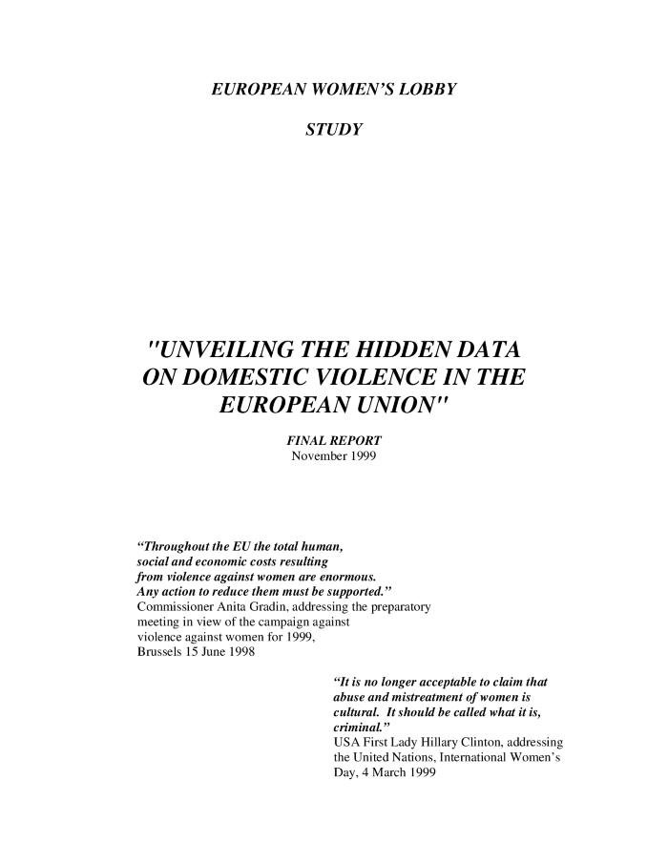
Unveiling the hidden data on domestic violence in the EU : final report november 1999 (c:amaz:6678)

Slide 110
Boîte ad hoc (c:amaz:6545)

Slide 111
Gender budget initiative : a Commonwealth initiative to integrate gender into national budgetary processes (c:amaz:6540)

Slide 112
Gender budget initiative : background papers (c:amaz:6480)

Slide 113
Feminist debates : issues of theory and political practice (c:amaz:6377)

Slide 114
Women in politics : world bibliography (c:amaz:6353)

Slide 115
Jaarverslag 1997 - 1998 / IIAV (c:amaz:6012)

Slide 116
Funding and private resources for women and gender studies (c:amaz:5768)

Slide 117
Gezinsvorming in Brussel : resultaten van de 'Fertility and Family Survey' (FFS) in het Brussels Hoofdstedelijk Gewest (c:amaz:5448)

Slide 118
Gender politics in global governance (c:amaz:5434)

Slide 119
Mainstreaming gender and development in the World Bank : progress and recommendations (c:amaz:5422)

Slide 120
De beroepsbevolking in België. 6. Wallonië - toestand op 30 juni 1997 (c:amaz:5235)

Slide 121
De beroepsbevolking in België. 5. Vlaanderen - toestand op 30 juni 1997 (c:amaz:5234)

Slide 122
De beroepsbevolking in België. 4. Brussel - toestand op 30 juni 1997 (c:amaz:5233)

Slide 123
De beroepsbevolking in België. 1. Het rijk - toestand op 30 juni 1997 (c:amaz:5232)

Slide 124
Verslag aan het Vlaams Parlement september 1999 over de toepassing van het decreet van 13 mei 1997 houdende de opvolging van de resoluties van de Wereldvrouwenconferentie die van 4 tot 14 september 1995 in Peking heeft plaatsgehad (c:amaz:5193)

Slide 125
National machineries for gender equality and the advancement of women in Transition Countries (Central and Eastern Europe and the CIS) (c:amaz:5180)

Slide 126
WiTEC Newsletter, winter 2000 (c:amaz:5140)

Slide 127
Willen alle vrouwen die het toekijken beu zijn, nu deze bladzijde omslaan ? (c:amaz:5102)

Slide 128
Preparing women to lead! (c:amaz:5098)

Slide 129
World Wide Web Resource Centre for Women in Science, Engineering and technology : a guide for developers (c:amaz:5095)

Slide 130
European documentation guide of best practice in educational training (c:amaz:5092)

Slide 131
Toespraak door algemeen 'Vrouw en Maatschappij'-voorzitster Sabine de Bethune (c:amaz:5083)

Slide 132
De Nederlandstalige Vrouwenraad, koepel voor vrouwenorganisaties, platform voor debat (c:amaz:5079)

Slide 133
The family in international and regional human rights instruments (c:amaz:5003)

Slide 134
WID / Gender units and the experience of gender mainstreaming in multilateral organisations : knights on white horses? (c:amaz:4998)

Slide 135
Hacia la igualdad salarial (31 de mayo-1 de junio 1999 ; Madrid) [farde de congrès = congresmap] (c:amaz:4996)

Slide 136
Les utilisateurs d'accueil pour enfants de 0 à 3 ans : comparaison des milieux subventionnés et non subventionnés par l'ONE à Bruxelles (c:amaz:4987)

Slide 137
Ten years European Network of Policewomen including annual report 1998 (c:amaz:4983)

Slide 138
La paupérisation : quelles réponses apportent les femmes et la société? (c:amaz:4879)

Slide 139
Integretion of the equal opportunities dimension into personnel policy in the public sector (1999 ; Leuven) (c:amaz:4876)

Slide 140
Intégrer l'égalité des chances entre les femmes et les hommes dans l'ensemble des politiques et actions communautaires : rapport concernant l'avancement du suivi de la Communication COM (96) 67 final - février 1996 : évaluation établie par la Commission européenne (c:amaz:4866)

Slide 141
Mainstreaming de género : marco conceptual, metodología y presentación de 'buenas prácticas' : informe final de las actividades del Grupo de especialistas en mainstreaming (c:amaz:4804)

Slide 142
The politics of gender equality : the encounter between political intentions and the Academy in the 'Tham Professorship' (c:amaz:4761)

Slide 143
Benchmarking equal opportunities in the European Union : synthesis report based on eight European countries (c:amaz:4729)

Slide 144
A quick guide to gender mainstreaming in finance (c:amaz:4620)

Slide 145
Bringing the Beijing platform for action to the grass roots : promoting NGO-government collaboration in the implementation of the Jakarta declaration for the advancement of women in Asia and the Pacific and the global platform for action (c:amaz:4582)

Slide 146
A quick guide to gender mainstreaming in trade and industry (c:amaz:4579)

Slide 147
A quick guide to using gender-sensitive indicators (c:amaz:4578)

Slide 148
A quick guide to gender mainstreaming in development planning (c:amaz:4577)

Slide 149
A quick guide to gender mainstreaming in education (c:amaz:4576)

Slide 150
A quick guide to gender mainstreaming in the public service (c:amaz:4574)

Slide 151
A quick guide to the gender management system (c:amaz:4573)

Slide 152
Gender equality and the judiciary : using international human rights standards to promote the human rights of women and the girl-child at the national level (c:amaz:4571)

Slide 153
Sexual harassment : addressing sexual harassment in the workplace : a management information booklet : an ILO survey of company practice (c:amaz:4564)

Slide 154
Women in politics : voices from the Commonwealth (c:amaz:4560)

Slide 155
Gender equality in the civil service : gender imbalance in Irish civil service grades at higher executive officer level (HEO) and above (c:amaz:4511)

Slide 156
SécuCités femmes : l'approche différenciée par sexe est-elle pertinente en matière de sécurité urbaine ? : séminaire (30 septembre et 1 octobre 1999 ; Francfort) (c:amaz:4451)

Slide 157
Soigner en toute sécurité à domicile : le sentiment d'insécurité des travailleuses du service de maintien à domicile d'un CLSC montréalais : une étude exploratoire (c:amaz:4448)

Slide 158
Politique d'égalité entre hommes et femmes : compte rendu et perspectives (c:amaz:4435)

Slide 159
Perspectives de la programmation fédérale dans le cadre de la révision du FSE : rapport de l'atelier parcipitatif (14/01/99) (c:amaz:4434)

Slide 160
De vrouw in de wetenschappelijke tijdschriftenliteratuur uit Vlaanderen en Nederland uit de volgende disciplines ... : artikelen verzameld vanuit de aandachtspunten van het Beijing Actieplatform (c:amaz:4401)

Slide 161
Oordelenbundel 1998 (c:amaz:4365)

Slide 162
Studienamiddag vrouwen & sociale huisvesting : het belang van lokaal overleg in het (sociaal) woonbeleid : verslagboek (c:amaz:4356)

Slide 163
Politique de l'ACDI en matière d'égalité entre les sexes (c:amaz:4313)

Slide 164
Approche : travail des femmes au foyer (c:amaz:4302)

Slide 165
Rapport sur l'ostéoporose dans la Communauté européenne : actions de prévention (c:amaz:4293)

Slide 166
Women-friendly sports facilities (c:amaz:4260)

Slide 167
Gender equity in physical education : resource kit (c:amaz:4259)

Slide 168
Gender analysis training (c:amaz:4254)

Slide 169
Navigating gender : a framework and a tool for participatory development (c:amaz:4253)

Slide 170
Politique sur l'analyse comparative de l'égalité des sexes (c:amaz:4251)

Slide 171
Predicting the impact of policy : gender-auditing as a means of assessing the probable impact of policy initiatives on women. Country report : Ireland (c:amaz:4243)

Slide 172
Predicting the impact of policy : gender-auditing as a means of assessing the probable impact of policy initiatives on women. Country report : United Kingdom (c:amaz:4241)

Slide 173
Gender proofing and the European Structural Funds : outline guidelines (c:amaz:4233)

Slide 174
The 3Rs tools for gender equality in local government : on gender mainstreaming and the 3R method in Swedish municipalities (c:amaz:4229)

Slide 175
Equal opportunities in the state-sponsored sector : report on a survey of equal opportunities in the state-sponsored sector (c:amaz:4227)

Slide 176
Intégration de l'égalité des chances dans la gestion de la qualité totale selon le modèle EFQM (c:amaz:4215)

Slide 177
Pour une société égalitaire (c:amaz:4172)

Slide 178
Vers des droits sociaux individuels (c:amaz:4171)

Slide 179
Tussentijds verslag van de Commissie aan het Europees Parlement, de Raad, het Economisch en Sociaal Comité en het Comité van de Regio's over de tenuitvoerlegging van het communautaire actieprogramma op middellange termijn inzake gelijke kansen voor mannen en vrouwen (1996-2000) (c:amaz:4165)

Slide 180
Annuaire du programme 1999 : programme d'action communautaire à moyen terme pour l'égalité des chances entre les femmes et les hommes (1996-2000) (c:amaz:4163)

Slide 181
Does gender inequality reduce growth and development ? : evidence from cross-country regressions (c:amaz:4157)

Slide 182
Protecting women and promoting equality in the labor market : theory and evidence (c:amaz:4155)

Slide 183
Violence against girls and women : a public health priority (c:amaz:4150)

Slide 184
Een Titanic vol kinderen (c:amaz:4092)

Slide 185
Liberté, égalité, parité (c:amaz:4057)

Slide 186
Women in transition (c:amaz:4048)
Download URL : https://www.unicef-irc.org/publications/36-women-in-transition.html.

Slide 187
Ageing in a gendered world : women's issues and identities (c:amaz:4044)

Slide 188
Femme, j'écris ton nom... : guide de l'aide à la féminisation des noms de métiers, titres, grades et fonctions (c:amaz:4043)

Slide 189
La représentation des femmes en politique après les élections du 13 juin 1999 : évaluation de l'application de la loi Smet-Tobback (c:amaz:4041)

Slide 190
De boerin tussen vrijheid en gebondenheid : resultaten van een sociologisch onderzoek (c:amaz:4039)

Slide 191
Richtlijnen van de Minister van Justitie houdende het opsporings- en vervolgingsbeleid betreffende mensenhandel en kinderpornografie (c:amaz:4033)

Slide 192
Advies betreffende de tewerkstelling van laaggeschoolde langdurig werkloze vrouwen in de buitenschoolse kinderopvang (c:amaz:4031)

Slide 193
Advies over de positieve actieplannen 2000 bij de Vlaamse overheid (c:amaz:4030)

Slide 194
Meisjeswerkingen en allochtone vrouwenverenigingen in Vlaanderen en Brussel : adressengids (c:amaz:4004)

Slide 195
Clés pour... le travail à temps partiel (c:amaz:4002)

Slide 196
L'encadrement supérieur de la fonction publique : vers l'égalité entre les hommes et les femmes : rapport au Ministre de la Fonction publique, de la Réforme de l'Etat et de la Décentralisation (c:amaz:3918)

Slide 197
La parité dans la vie politique : rapport de la commission pour la parité entre les femmes et les hommes dans la vie politique (c:amaz:3915)

Slide 198
Réponse au questionnnaire sur la mise en oeuvre de la recommandation du Conseil de l'Union Européenne du 2 décembre 1996 : Belgique [12 juin 1999] (c:amaz:3910)

Slide 199
Kansarmoedecijfers volgens het decreet op het Sociaal Impulsfonds : geactualiseerde cijfers 1998 (c:amaz:3904)

Slide 200
Le temps partiel en France (c:amaz:3901)

Slide 201
Femmes - hommes : quelle égalité professionnelle ? : la mixité professionnelle pour plus d'égalité entre femmes et hommes (c:amaz:3900)

Slide 202
Position paper women and health : contribution of the European Women's Lobby to the 43rd session of the CSW in New York (c:amaz:3896)

Slide 203
Declaration by the European Women's Lobby on the occasion of the EU presidency conference on violence against women : Cologne, 29 March 1999 (c:amaz:3895)

Slide 204
Bijdrage van de Nederlandstalige Vrouwenraad aan de NGO-rapportage voor de Europese regio (c:amaz:3890)

Slide 205
Using gender-sensitive indicators : a reference manual for governments and other stakeholders (c:amaz:3888)

Slide 206
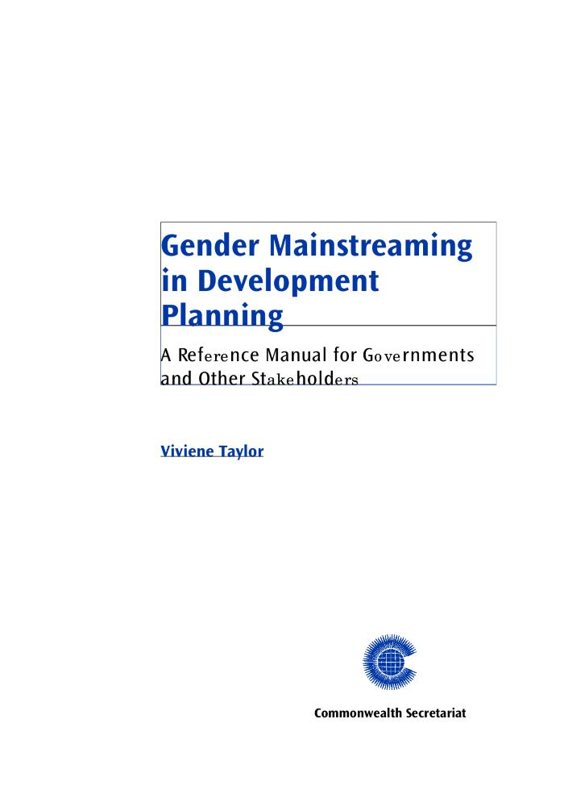
Gender mainstreaming in development planning : a reference manual for governments and other stakeholders (c:amaz:3887)
This Quick Guide is part of the Gender Management System (GMS) resource kit, a series of publications presenting GMS. GMS is an innovative system developed by the Commonwealth Secretariat for gender mainstreaming. The system is a comprehensive network of structures, mechanisms and processes for bringing a gender perspective to bear on all government policies, plans, programmes and projects. The kit consists of a handbook which presents the GMS in detail; sectoral guides to gender mainstreaming in specific sectors; and resource documents to assist the user in gender analysis, monitoring, evaluation and other aspects of gender mainstreaming. Each sectoral guide also has a corresponding Quick Guide a short, userfriendly publication presenting the essential points. It is designed for policymakers, planners, field staff and other government personnel involved in gender mainstreaming, as well as for academic users, NGOs, the private sector and others who have a stake in advancing gender equality and equity.

Slide 207
Gender mainstreaming in education : a reference manual for governments and other stakeholders (c:amaz:3886)

Slide 208
Gender mainstreaming in the public service : a reference manual for governments and other stakeholders (c:amaz:3885)

Slide 209
Gender mainstreaming in finance : a reference manual for governments and other stakeholders (c:amaz:3884)

Slide 210
Gender management system handbook (c:amaz:3882)

Slide 211
Facultatief protocol bij het verdrag voor de uitbanning van alle vormen van discriminatie van de vrouw (CEDAW-verdrag, 1979) (c:amaz:3874)

Slide 212
Linking up Cairo, Copenhagen, Beijing +5 : reviews towards the 21st century : report of a conference (c:amaz:3872)

Slide 213
Gelijke kansen voor meisjes/vrouwen en jongens/mannen in het onderwijs : beleidsplan (c:amaz:3871)

Slide 214
Women's earnings in the EU : 28 percent less than men's (c:amaz:3864)

Slide 215
Vlaams Parlement : uitslagen van de verkiezingen van 13 juni 1999 (c:amaz:3863)

Slide 216
Jaarboek 2000 seksualiteit relaties geboorteregeling (c:amaz:3860)

Slide 217
Réponse au questionnaire relatif aux suites données au programme d'action de Beijing [22 avril 1999] (c:amaz:3854)

Slide 218
Het EFQM excellentie model [cd-rom] (c:amaz:3853)

Slide 219
Fertility and family surveys in countries of the ECE region : standard country report : Spain (c:amaz:3851)

Slide 220
Europro-fem [cd-rom] (c:amaz:3850)
CD rom bevat documenten en verwijzingen naar websites over mannelijkheid, geweld en gender.

Slide 221
World abortion policies 1999 (c:amaz:3846)

Slide 222
Women and health : mainstreaming the gender perspective into the health sector : report of the expert group meeting (28 September - 2 October 1998 ; Tunis) (c:amaz:3843)

Slide 223
Actie-onderzoek m.b.t. de oprichting van een steunpunt voor het allochtone vrouwenverenigingsleven in Vlaanderen en Brussel (c:amaz:3835)

Slide 224
Slachtoffers van geweld : adressenbestand en profielen van de voorzieningen voor hulpverlening : provincie Vlaams Brabant en Brussel (c:amaz:3829)

Slide 225
Slachtoffers van geweld : adressenbestand en profielen van de voorzieningen voor hulpverlening : provincie Limburg (c:amaz:3828)

Slide 226
Women and science : networking the networks : meeting (8-9 July 1999 ; Brussels) (c:amaz:3824)

Slide 227
Parental leave arrangements in Europe : a catch 22 ? : paper prepared for the round table S.5 'Parental leave in Europe : research and policy issues' (1 September 1999 : The Hague) (c:amaz:3823)

Slide 228
Eerste gelijke-kansenrapport : gelijke-kansenbeleid en universiteit : naar een mainstreaming-benadering (c:amaz:3821)

Slide 229
Les lois de bioéthique : cinq ans après : étude adoptée par l'Assemblée générale du Conseil d'Etat le 25 novembre 1999 (c:amaz:3813)

Slide 230
Tant qu'on a la santé : les déterminants socio-économiques et culturels de la santé dans les relations sociales entre les femmes et les hommes (c:amaz:3806)

Slide 231
Avis n° 27 du 10 décembre 1999 du Conseil de l'Egalité des Chances entre Hommes et Femmes sur la participation équilibrée des hommes et des femmes dans la presse écrite en Belgique (c:amaz:3804)

Slide 232
Conference 'Gender mainstreaming : a step into the 21st century' : presentation of gender mainstreaming projects : Athens, 16-18 September 1999 (c:amaz:3800)

Slide 233
Sharing responsibility : women, society and abortion worldwide (c:amaz:3798)

Slide 234
Arbeidsmarktbegeleiding en hulpverlening : combineerbaar ? (c:amaz:3796)

Slide 235
Prijs Amazone 1999 voor vrouwen die dankzij een microkrediet hun eigen bedrijf hebben opgestart (c:amaz:3793)

Slide 236
International newsletter on the 'Knowhow Conference on the World of Women's Information' : special edition : January 1999 (c:amaz:3792)

Slide 237
Stad Leuven : zakboekje voor vrouwen (c:amaz:3790)

Slide 238
Employment in Europe 1998 (c:amaz:3783)

Slide 239
Human development report 1999 (c:amaz:3781)

Slide 240
Markante vrouwen : Brigitte Grouwels, Ria Van Den Heuvel, Kristien Van der Gucht, Janette Jongma (c:amaz:3777)

Slide 241
De toekomst is vrouwelijk : actieplan CVP-werkgroep 'Vrouw en maatschappij' : wetgevende verkiezingen 1999 (c:amaz:3776)

Slide 242
Emancipatie-effectrapportage verkenning belastingstelsel van de 21e eeuw (c:amaz:3773)

Slide 243
Migrantenvrouwen en volwaardig burgerschap : een feministische lezing : rechts- en arbeidsmarktpositie van allochtone vrouwen in België (c:amaz:3771)

Slide 244
Ik weet wie ik ben : educatieve map homoseksuele en lesbische vorming (c:amaz:3769)

Slide 245
Osteuropas verkaufte Frauen : wege zur effektiven Bekämpfung des Menschenhandels (c:amaz:3765)

Slide 246
Predicting the impact of policy : gender-auditing as a means of assessing the probable impact of policy initiatives on women. Country report : Sweden (c:amaz:3764)

Slide 247
L'Europe en chiffres (c:amaz:3762)

Slide 248
Projet de protocole facultatif révisé présenté par la Présidente sur la base des consultations officieuses tenues sur le texte composite figurant à l'annexe I du rapport de la Commission de la condition de la femme sur sa quarante-deuxième session (E/1998/27) (c:amaz:3761)

Slide 249
Report of the Committee on the Elimination of Discrimination against Women : twentieth session (19 January-5 February 1999), twenty-first session (7-25 June 1999) (c:amaz:3759)

Slide 250
General Assembly adopts protocol to women's rights convention providing recourse to victims of sex discrimination (c:amaz:3757)

Slide 251
Commission on the Status of Women : report on the forty-third session (1-12 March and 1 April 1999) (c:amaz:3756)

Slide 252
Vrouwenstudies als onderzoekslijn : verslag workshop (c:amaz:3753)

Slide 253
Social protection in the European Union, Iceland and Norway (c:amaz:3752)

Slide 254
Precarious employment and health-related outcomes in the European Union (c:amaz:3749)

Slide 255
Vrouwenfaam op straatnaam vrouwen maken naam (c:amaz:3744)

Slide 256
Rape is a war crime : how to support the survivors : lessons from Bosnia - strategies for Kosovo : conference report (18-20 June 1999 ; Vienna) (c:amaz:3743)

Slide 257
Een regering voor de Vlamingen (c:amaz:3741)

Slide 258
Toward a gender-sensitive asylum policy in Europe : report of the conference (11-12 june 1998 ; Brussels) (c:amaz:3737)

Slide 259
Participating on equal terms ? : the gender dimensions of direct participation in organisational change : findings from the EPOC survey (c:amaz:3731)

Slide 260
Gelijke behandeling en arbeidsverhoudingen (c:amaz:3730)

Slide 261
Advies betreffende het voorontwerp van decreet houdende de invoering van een voordrachtprocedure met het oog op een evenwichtige vertegenwoordiging van mannen en vrouwen in de beheersorganen van Vlaamse Openbare Instellingen (c:amaz:3729)

Slide 262
Dan hoor je de vissen ademen : over belaging en bedreiging van vrouwen door hun ex-partner en de beveiliging door het Aware-systeem (c:amaz:3728)

Slide 263
'Waarom heeft een appelboom appelen ?' : vanzelfsprekendheden en contradicties in het beeld van maatschappelijk achtergestelde jongens over de verdeling van arbeid en zorg tussen mannen en vrouwen (c:amaz:3727)

Slide 264
Women's information services and networks : a global source book (c:amaz:3719)

Slide 265
Gender in Balans : mainstreaming gender in personeelsmanagement (c:amaz:3713)

Slide 266
The role of trade unions in promoting gender equality and protecting vulnerable women workers : first report of the ILO-ICFTU survey : executive summary (c:amaz:3712)

Slide 267
Gelijke kansen in Vlaanderen : bijdrage Vlaamse administratie aan het regeerprogramma van de aantredende Vlaamse Regering (c:amaz:3711)

Slide 268
'13 juni, jij kiest!' : sensibiliseringscampagne 1999 verkiezingen van 13 juni 1999 : persconferentie (c:amaz:3710)

Slide 269
Aanbeveling van het dagelijks bestuur van de Vlaamse Overlegcommissie Vrouwen over de invulling van het gelijke kansenbeleid van de Europese werkgelegenheidsrichtsnoeren 1999 (c:amaz:3686)

Slide 270
Wetgeving betreffende de verkiezingen voor het Europees Parlement : verkiezingen voor het EP - juni 1999 (c:amaz:3667)

Slide 271
Gender and/in European Research : the Fifth Framework Programme of the European Community for Research, Technological Development and Demonstration Activities 1998-2002 (c:amaz:3656)

Slide 272
Een regenboog aan uitdagingen : aandachtspunten voor psychotherapie en hulpverlening aan lesbische vrouwen (c:amaz:3655)

Slide 273
Literatuurlijst IVde Wereldvrouwenconferentie (c:amaz:3649)

Slide 274
L'égalité est l'avenir (c:amaz:3641)

Slide 275
Programme d'action communautaire à moyen terme pour l'égalité des chances entre les femmes et les hommes (1996-2000) : résultats et enseignements obtenus par les projets : rapport sur les deux premières années (c:amaz:3640)

Slide 276
Het Actieplatform van de Vierde Wereldvrouwenconferentie (Peking 1995) in praktijk in het Vlaams beleid en de NGO's : studiedag (c:amaz:3624)

Slide 277
Vlaams Actieplan in toepassing van het Actieplatform van Peking : opvolging van de resoluties van de Wereldvrouwenconferentie, Peking, 4 tot 14 september 1995 (c:amaz:3623)

Slide 278
Qu'en est-il aujourd'hui de l'égalité des chances entre filles et garçons dans notre système éducatif? : avis n°65 : conseil du 5 mars 1999 (c:amaz:3570)

Slide 279
Inventaire des projets concernant la famille et les enfants cofinancés par la Commission Européenne de 1993 à 1997 (c:amaz:3565)

Slide 280
Peut-on parler d'égalité des chances entre les femmes et les hommes : des femmes en témoignent (c:amaz:3536)

Slide 281
La promotion de l'égalité des chances entre les femmes et les hommes en Belgique : les acteurs publics : les actions positives (c:amaz:3535)

Slide 282
Egalité entre femmes et hommes : aspects économiques (c:amaz:3534)

Slide 283
Le profil des femmes reçues dans les services d'accompagnement vers l'emploi en Europe : enquête réalisée par le Réseau Européen d'Accompagnement 'Femmes vers l'Emploi' (c:amaz:3533)

Slide 284
L'accompagnement des femmes vers l'emploi en Europe : quelles références communes? : charte du Réseau Européen 'Femmes vers l'Emploi' (c:amaz:3532)

Slide 285
Réseau Européen d'Accompagnement 'Femmes vers l'Emploi' : guide 1999 (c:amaz:3531)

Slide 286
Subsidiegids 1999 (c:amaz:3526)

Slide 287
Beleidsbrief gelijkekansenbeleid : begroting 1999 : langzaam?, maar zeker! (c:amaz:3525)

Slide 288
Vrouw en politiek, in beweging : een reflectie over de - bewegende - deelname van vrouwen aan het politieke leven : studievoormiddag (4 december 1998) (c:amaz:3524)

Slide 289
Verslag over de bescherming van het gezin en het kind (c:amaz:352)

Slide 290
Oudere vrouwen (c:amaz:3480)

Slide 291
L'égalité des chances entre les femmes et les hommes dans la Constitution : audition publique du vendredi 29 janvier 1999 (c:amaz:3425)

Slide 292
Het federaal werkgelegenheidsbeleid : evaluatierapport 1999 (c:amaz:3059)

Slide 293
Conference on equal pay and economic independence as a basis for gender equality : ministerial conference in Stockholm 2-4 Novemer 1999. [Annexes] (c:amaz:14289)

Slide 294
Conference on equal pay and economic independence as a basis for gender equality : ministerial conference in Stockholm 2-4 Novemer 1999. [Report] (c:amaz:14288)

Slide 295
Female genital mutilation : information kit (c:amaz:14184)

Slide 296
VROUWenSTEM (c:amaz:13724)

Slide 297
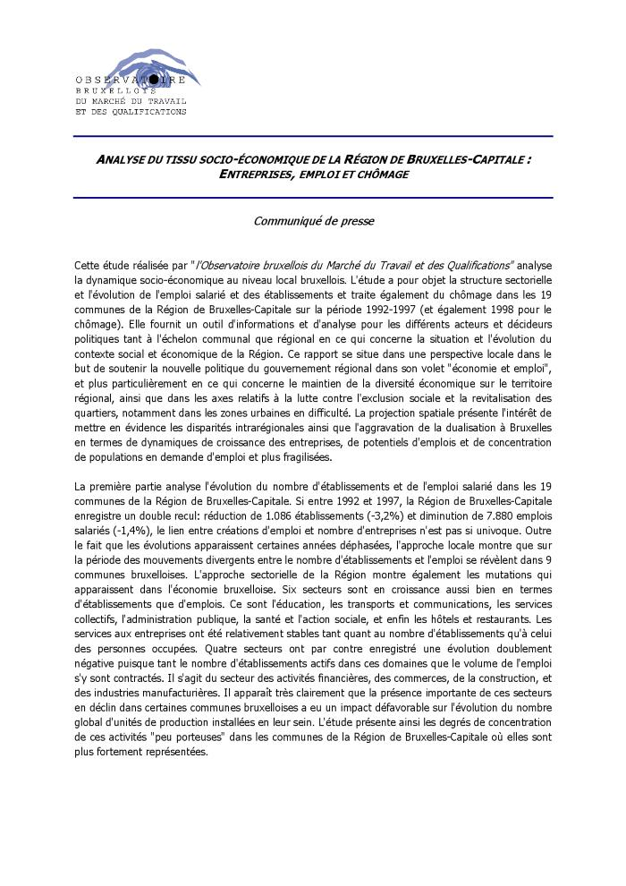
Analyse du tissu socio-économique des communes de la Région de Bruxlles-Capitale : entreprise, emplois, chômage : communiqué de presse (c:amaz:12814)

Slide 298
Analyse du tissu socio-économique des communes de la Région de Bruxlles-Capitale : entreprise, emplois, chômage (c:amaz:12812)

Slide 299
Genre et secteur informel (c:amaz:12195)

Slide 300
Gender and informal sector (c:amaz:12194)

Slide 301
Pratiques traditionnelles ou coutumières affectant la santé des femmes et des filles (Résolution A/RES/53/117) (c:amaz:12159)

Slide 302
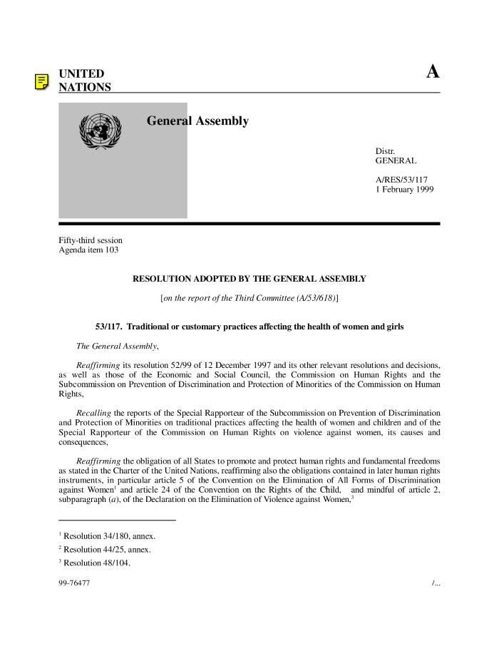
Traditional or customary practices affecting the health of women and girls (Resolution A/RES/53/117) (c:amaz:12158)

Slide 303
Jaarverslag 1998 / Commissie Vrouwen en Ontwikkeling (c:amaz:12045)

Slide 304
Rapport d'activités annuel 1998 / Commission Femmes et Développement (c:amaz:12044)

Slide 305
Amazone op kruissnelheid : verslag over de werking 1998 / Amazone (c:amaz:12011)

Slide 306
Amazone en vitesse de croisière : rapport d'activité 1998 / Amazone (c:amaz:12010)

Slide 307
Opinion on the Communication from the Commission on violence against children, young persons and women and the Amended Proposal for a European Parliament and Council Decision adopting a programme of Community action (the Daphne Programme) (2000 - 2004) on measures aimed to prevent violence against children, young persons and women (c:amaz:11911)

Slide 308
The state of world population 1999 : six billion, a time for choices (c:amaz:11466)

Slide 309
Verslag van de Commissie over de tenuitvoerlegging van Richtlijn 92/85/EEG van de Raad van 19 oktober 1992 inzake de tenuitvoerlegging van maatregelen ter bevordering van de verbetering van de veiligheid en de gezondheid op het werk van werkneemsters tijdens de zwangerschap, na de bevalling en tijdens de lactatie (COM(1999)100 def.) (c:amaz:11430)

Slide 310
Empowerment in actie : zwarte, migranten- en vluchtelingenvrouwen op weg naar 2000 (c:amaz:10999)

Slide 311
Empowerment in action : black, migrant and refugee women on their way to 2000 (c:amaz:10998)

Slide 312
Women and the economy in the ECE region (c:amaz:10945)

Slide 313
Trafficking in women and girls (c:amaz:10943)

Slide 314
Regional preparatory meeting on the 2000 Review of implementation of the Beijing Platform of Action, 19-21 January 2000 : provisional agenda (E/ECE/RW.2/2000/1) (c:amaz:10936)

Slide 315
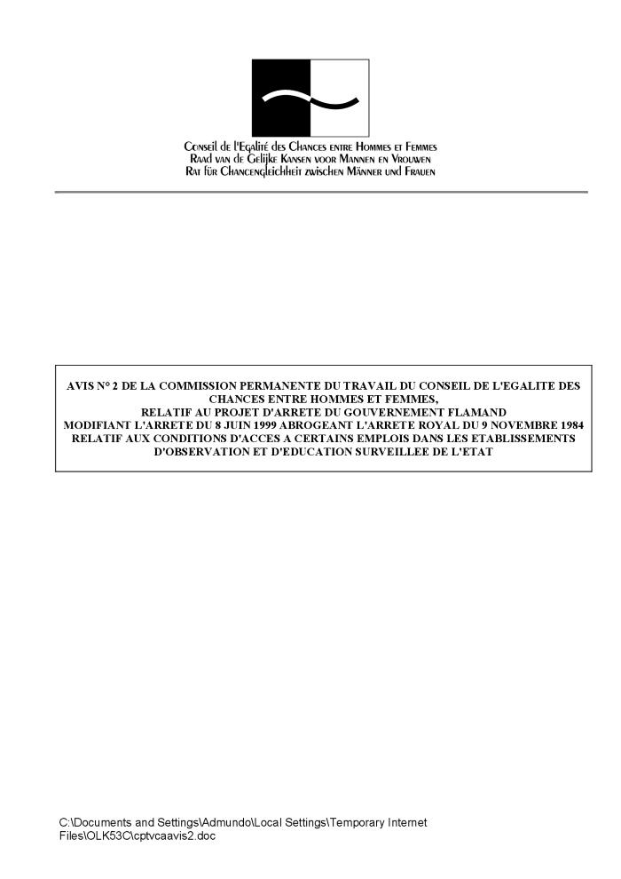
Avis n° 2 de la Commission Permanente du Travail du Conseil de l'Egalité des Chances entre Hommes et Femmes, relatif au projet d'arrêté du Gouvernement flamand modifiant l'arrêté du 8 juin 1999 abrogeant l'arrêté royal du 9 novembre 1984 relatif aux conditions d'accès à certains emplois dans les établissements d'observation et d'éducation surveillée de l'Etat (c:amaz:10633)

Slide 316
La violence à l'égard des femmes : recueil des textes principaux du Conseil de l'Europe depuis 1995 (c:amaz:10622)

Slide 317
Violence against women : compilation of the main texts of the Council of Europe since 1995 (c:amaz:10621)

Slide 318
Nederlandse NGO-rapportage Beijing +5 (c:amaz:10502)

Slide 319
The Beijing +5 NGO-report of the Netherlands (c:amaz:10501)

Slide 320
Recommandation 1008(1985) relative à la place des femmes dans la vie politique (c:amaz:10408)

Slide 321
Recommendation 1008(1985) on women in politics (c:amaz:10407)

Slide 322
Représentation partitaire dans la vie politique : recommandation 1413(1999) (c:amaz:10406)

Slide 323
Equal representation in political life : recommendation 1413(1999) (c:amaz:10405)

Slide 324
Recommandation 68(1999) sur la participation des femmes à la vie politique dans les régions européennes (c:amaz:10404)

Slide 325
Recommendation 68(1999) on women's participation in political life in the regions of Europe (c:amaz:10403)

Slide 326
Institutions et organismes chargés de l'égalité femmes-hommes (c:amaz:10295)

Slide 327
Institutions and bodies responsible for equality between women and men (c:amaz:10294)

Slide 328
Good practise guide to guarantee equal pay (c:amaz:10093)

Slide 329
Les systèmes électoraux d'Europe : appréciation de leur incidence sur la représentation des femmes (c:amaz:10081)

Slide 330
Développement des théories sur les droits de la femme et le féminisme en Europe (c:amaz:10027)

Slide 331
Development of theories on women's rights and feminism in Europe (c:amaz:10026)

Slide 332
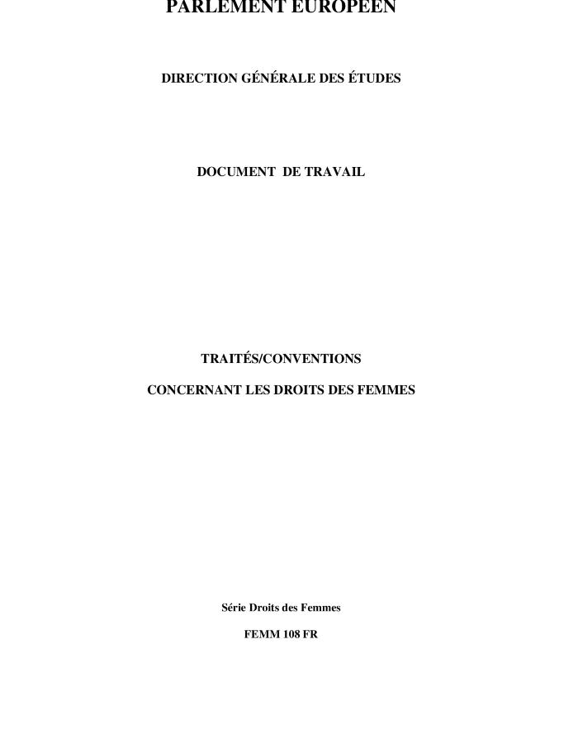
Traités/conventions concernant les droits des femmes (c:amaz:10023)

Slide 333
Treaties and conventions on women's rights (c:amaz:10022)

